Slide 1
Знай и люби свой город
Номинация «Новые технологии: Санкт – Петербург»
Познавательная викторина для детей от 5 до 7 лет
«Васильевский»
ГБДОУ №26 ВО СПб . Елсакова Е.А., учитель - логопед
Полищук Н. Ю., воспитатель
Сидельникова Г. В.,
музыкальный руководитель
2022 г
Санкт - Петербург

Slide 2
Вопросы познавательной викторины
Где вы живете (в каком городе, в каком районе, на каком острове)?
Знаете ли вы, откуда произошло название «Васильевский» ?
Что мы называем стрелкой Васильевского острова?
Что такое «Ростральные колонны»?
Знаете ли вы, что такое «Кунсткамера» ?
Скульптуры каких мифических существ можно увидеть на Университетской набережной?
Как вы думаете, почему памятник М.В Ломоносову стоит перед Санкт – Петербургским государственным университетом?
Какому русскому мореплавателю установлен памятник на набережной лейтенанта Шмидта?
Где на Васильевском находится памятник основателю Санкт – Петербурга?
Где на Васильевском находится памятник полярникам?
Как называется место между 6 и 7 линиями В.О., чем оно отличается от других улиц, какую интересную скульптуру можно там увидеть
Запомните и нарисуйте на память мнемотаблицу (вариант 1)
Запомните и нарисуйте на память мнемотаблицу (вариант 2)
Какие вы знаете стихи о нашем городе?

Slide 3
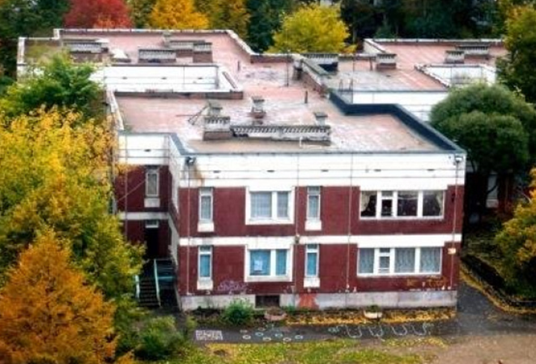

Slide 4
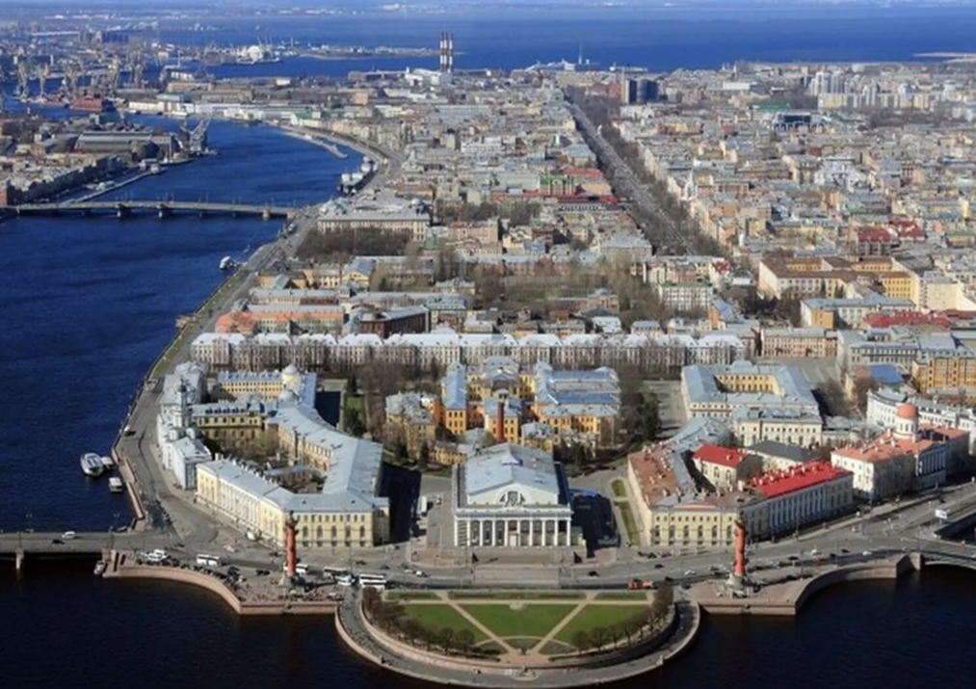
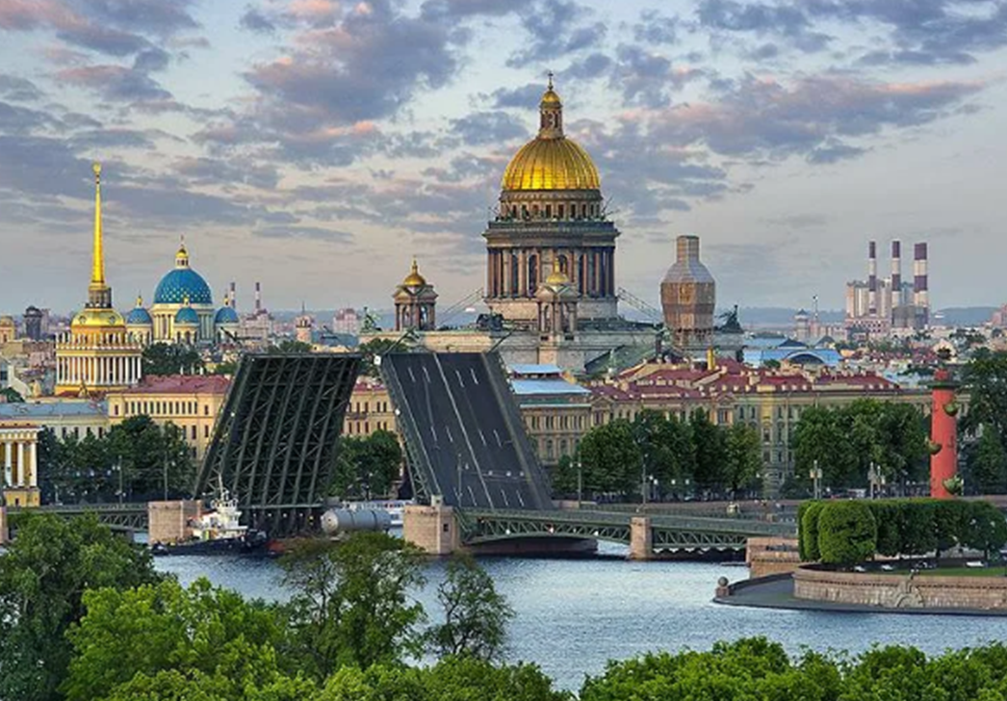
Мы живем в Василеостровском районе!
Мы с вами живем в Санкт – Петербурге, в Василеостровском районе.
Наш район расположен на двух островах, Васильевском острове
(он побольше, самый большой остров в городе)и острове Декабристов
(он поменьше).Остров – это часть суши, окруженная со всех сторон водой.
Наши острова окружены реками и Финским заливом
Река Смоленка отделяет остров Декабристов от Васильевского

Slide 5
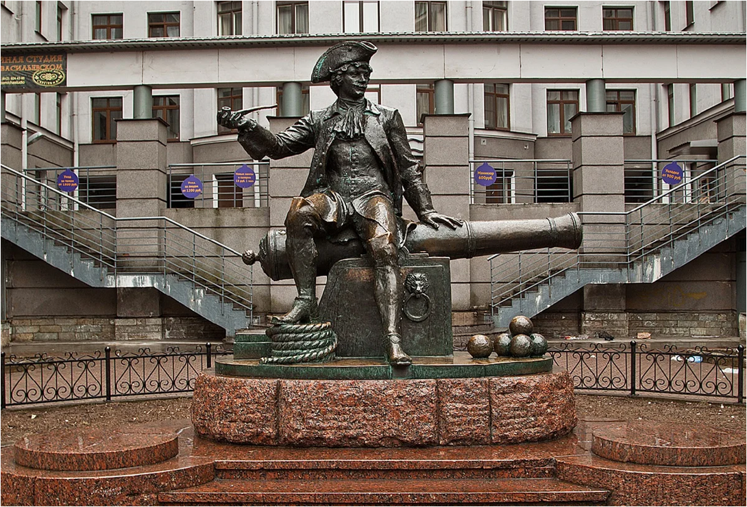
Во время Северной войны со шведами, на острове располагалась батарея, которая прикрывала вход в Неву. Командовал этой батареей поручик Василий Корчмин. Когда Петр отправлял ему депеши с приказами, он всегда надписывал их кратко: «Василию на остров». На основании этого и родилась легенда о том, что остров назван Васильевским в честь Василия Корчмина. Но это неправда.

Slide 6
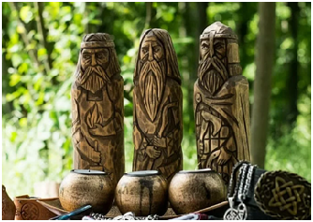
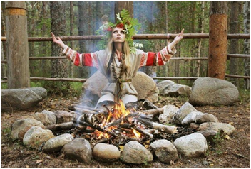
На самом деле остров и его название гораздо старше города.
Известно, что в глубокой древности на территории современного Васильевского острова располагались капища, на которых поклонялись языческим богам и совершали разнообразные магические обряды
Впервые остров упоминается как «Васильев» в документах сборщиков податей (налогов) в 1500 году. По одному из городских преданий такое название появилось благодаря новгородскому посаднику Василию Селезню - владельцу островных земель на тот период времени.

Slide 7
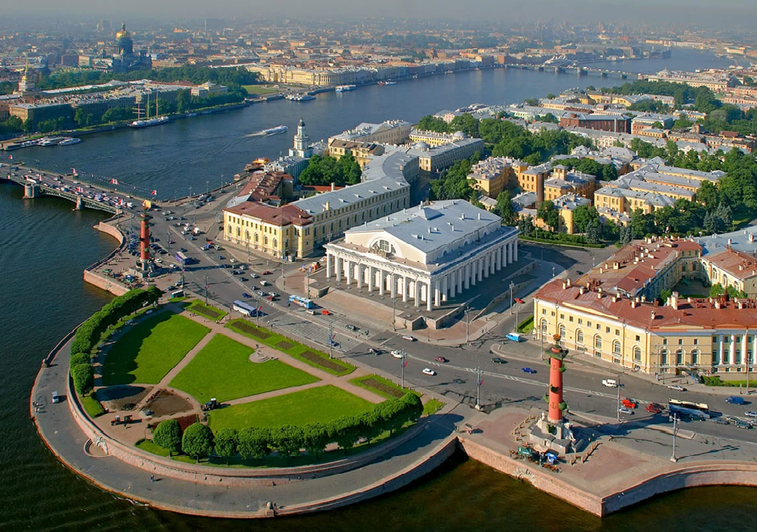
Стрелка Васильевского острова — мыс на восточной оконечности
Васильевского острова в Санкт – Петербурге , омываемый
Большой Невой и Малой Невой.

Slide 8
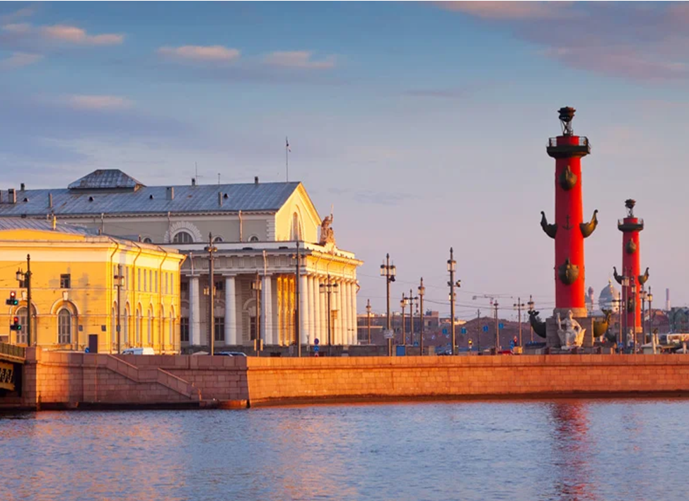
На самом краю стрелки Васильевского острова красиво
расположились две Ростральные колонны. Они символизируют
силу и мощь морского флота России.
Эти качества олицетворяют монументальные фигуры,
которые помещены у подножия триумфальных колонн.

Slide 9
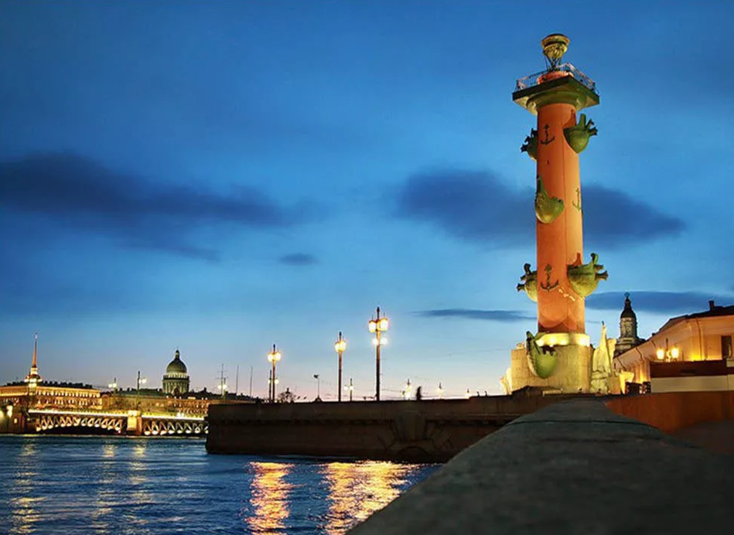
Есть легенда, что сначала колонны играли роль маяков.
Их зажигали ночью и при сильном тумане,
чтобы осветить путь судам.
Всего колонн две. Южная указывает путь
к Большой Неве, а северная — к Малой.
По другой версии, на берегах рек маяки было не принято ставить,
но колонны существовали не только для эстетической красоты,
их правда зажигали , они служили фонарями для освещения порта.

Slide 10
Ростральные колонны зажигают до сих пор, только не каждую ночь,
как это было в XIXв., а по особо торжественным праздникам

Slide 11
Ростральные колонны зажигают до сих пор, только не каждую ночь,
как это было в XIXв., а по особо торжественным праздникам

Slide 12
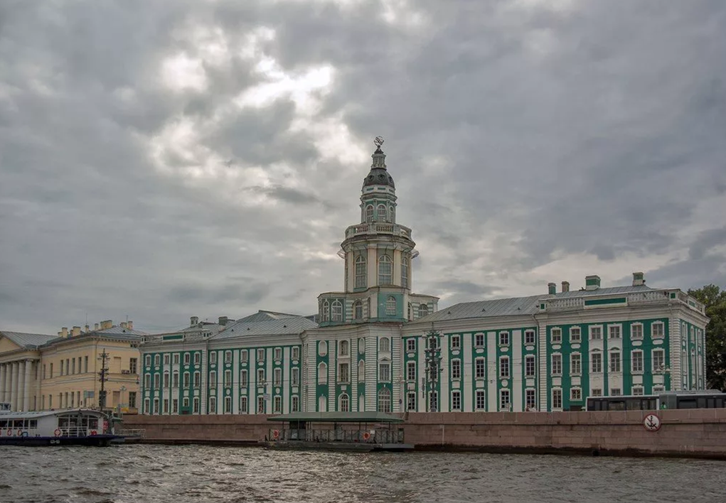
Кунсткамера является одним из старейших этнографических музеев мира и первым в России. Его история началась с того, что основатель музея Петр Великий начал собирать диковины — чучела животных, модели кораблей, инструменты и астрономические приборы.
В 1714 году царь распорядился создать кунсткамеру
и сам пополнил коллекцию экспонатами,
которые привозил из каждой поездки за границу.

Slide 13
Сфинксы на Университетской набережной —
скульптуры мифических существ, привезены в Санкт – Петербург из Египта

Slide 14
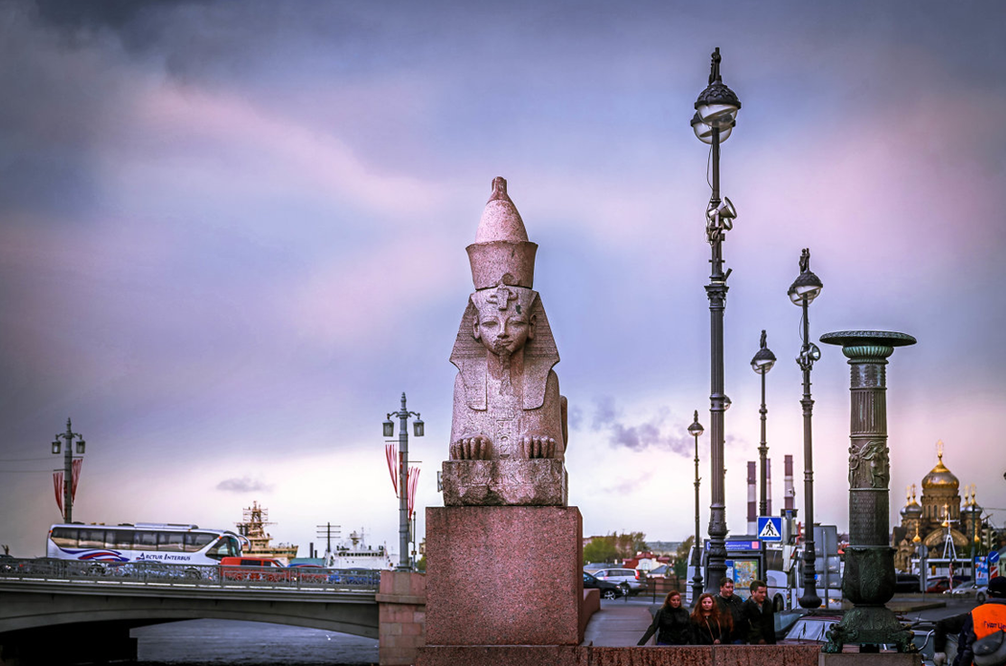

Slide 15
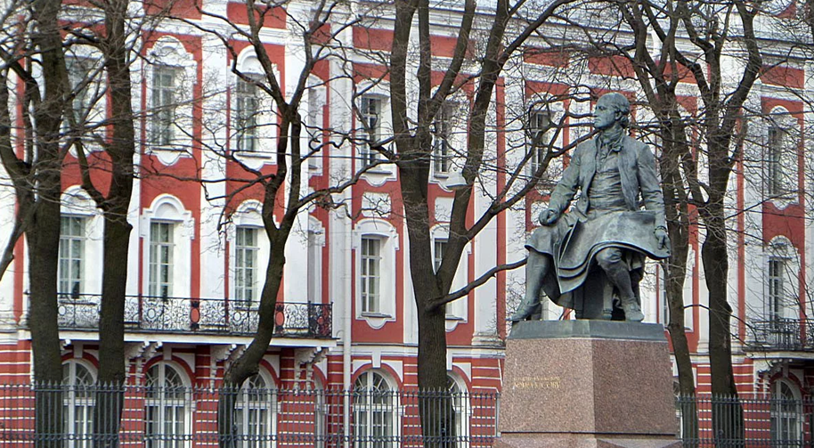
М. В. Ломоносов очень много сделал для развития российской науки, поэтому его памятник установлен перед зданием университета.
Памятник великому ученому в Санкт-Петербурге, установлен на пересечении Университетской набережной
и Менделеевской линии.
Открытие было приурочено к 275-летнему юбилею ученого, в 1986 году.
В этом учебном заведении, Ломоносов прошел долгий путь, почти прожил жизнь. Начинал он здесь студентом.

Slide 16
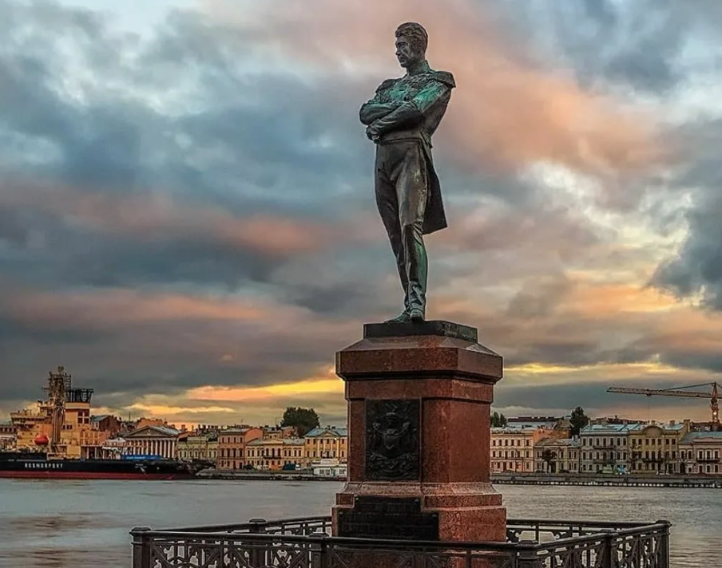
Памятник русскому мореплавателю,
начальнику первой русской кругосветной экспедиции
адмиралу Крузенштерну Ивану Федоровичу

Slide 17
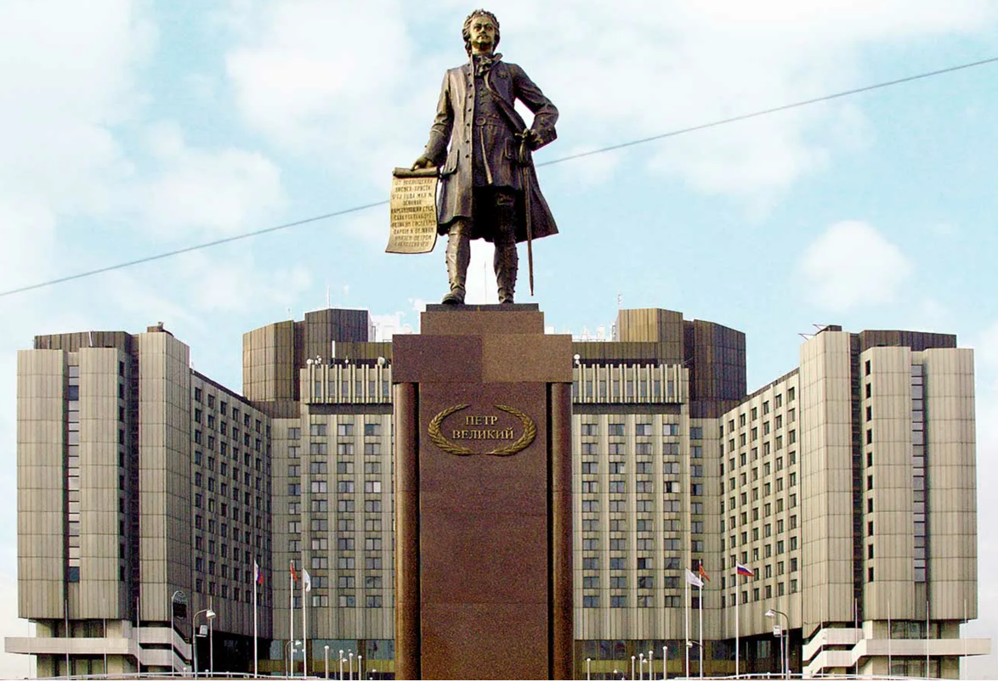
В Санкт – Петербурге много памятников основателю города, Петра 1.
Один из них находится на Васильевском острове ,
перед гостиницей «Прибалтийская»

Slide 18
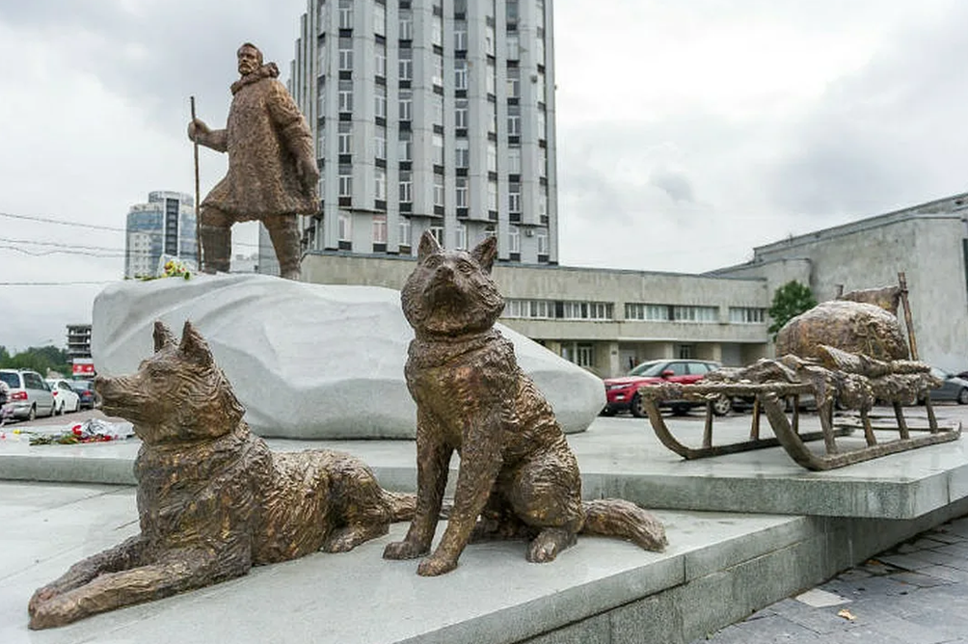
«Тем, кто шел первым,
тем, кто идет сейчас,
тем, кому еще предстоит пройти.»
Памятник полярникам находится на улице Беринга

Slide 19
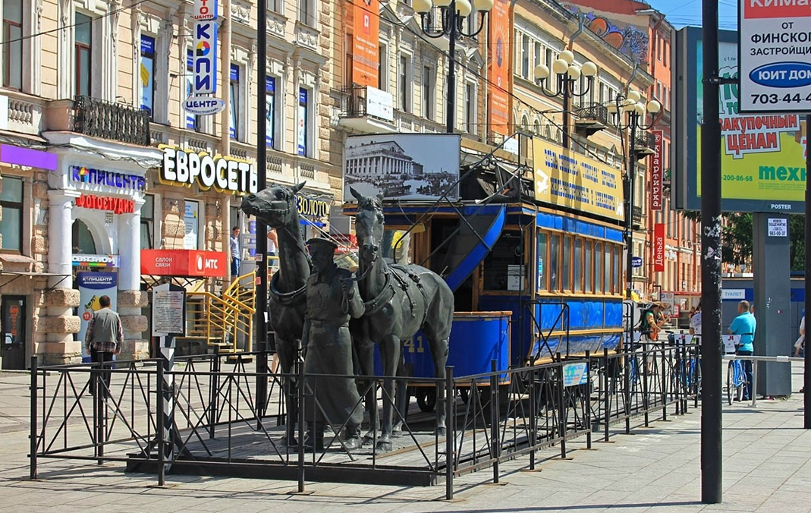
Начало улицы у метро «Василеостровская» украшает старинный голубой вагон конки, какими пользовались в Петербурге в конце XIX века.
На Васильевском острове, напротив станции метро «Василеостровская» находится интересная скульптурная композиция - памятник петербургской конке в натуральную величину: модель-копия вагона образца 1872-1878гг, запряженного парой лошадей

Slide 20
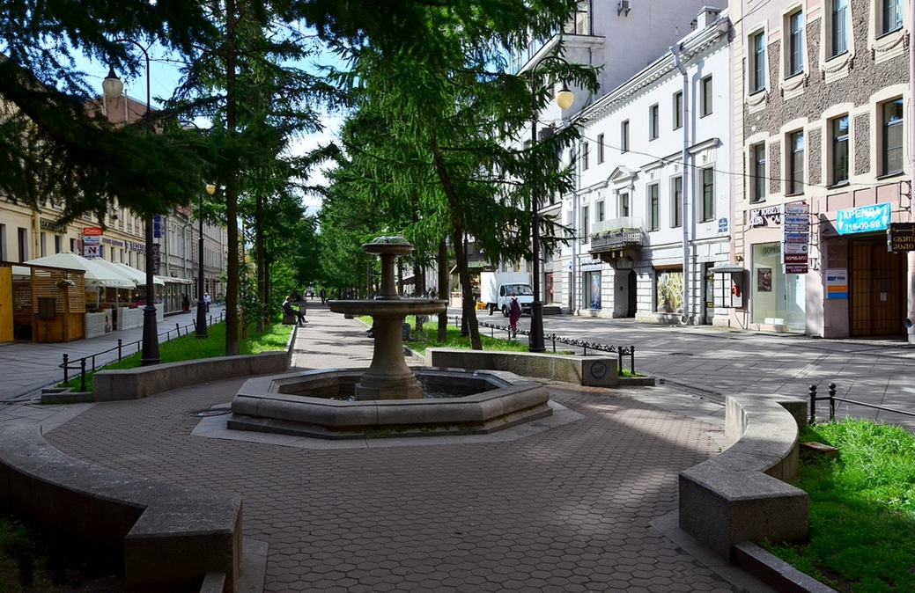
Пешеходная зона - городская территория, специально выделенная исключительно для пешеходного движения
В 2002 году на шестой и седьмой линиях между Большим и Средним проспектом открыли пешеходную зону.
Этот участок называется Андреевский проспект.

Slide 21
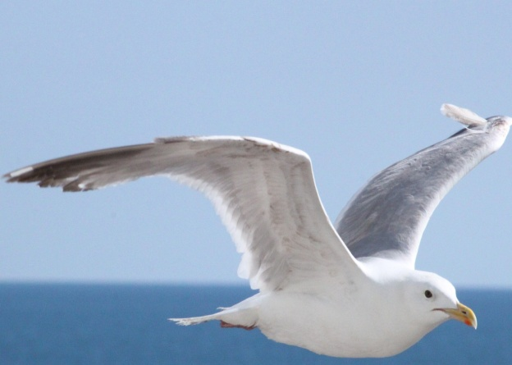
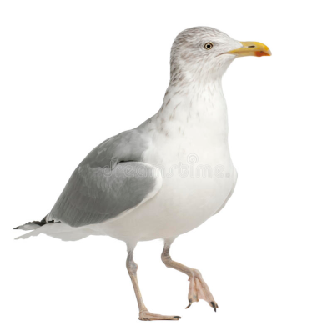
В
О
Д
2
А
Notes:
ВО – Васильевский остров, ОД – остров Декабристов, остров – суша, окруженная водой, поэтому появляется А и получается слово ВОДА, реки – Нева и Смоленка, верхняя левая клетка – море, у нас много чаек, 2 – 2 чайки, 2 реки, 2 слога в слове вода, 2 гласных буквы, 2 согласных

Slide 22
В
О
Д
2
А
Notes:
ВО – Васильевский остров, ОД – остров Декабристов, остров – суша, окруженная водой, поэтому появляется А и получается слово ВОДА, реки – Нева и Смоленка, верхняя левая клетка – море, у нас много чаек, 2 – 2 чайки, 2 реки, 2 слога в слове вода, 2 гласных буквы, 2 согласных

Slide 23
В
О
Д
2
А

Slide 24
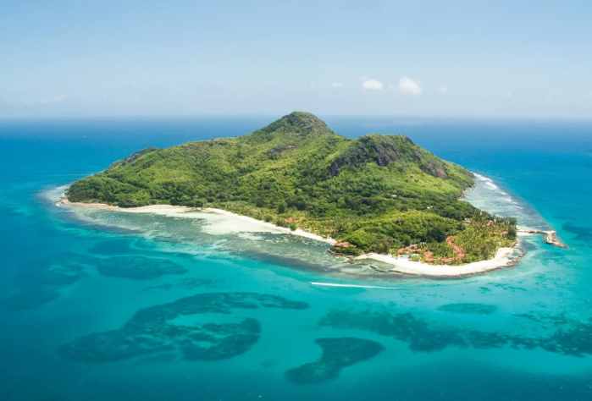
В
Д
ДА
2
Notes:
О – остров, наш остров окружен реками и заливом, ребус «В О – да – Вода, В – о.Васильевский, Д – о.Декабристов, 2 – Василеостровский район расположен на 2 островах, Чайка – у нас много чаек, чайка похожа на цифру 2

Slide 25
В
Д
ДА
2
Notes:
О – остров, наш остров окружен реками и заливом, ребус «В О – да – Вода, В – о.Васильевский, Д – о.Декабристов, 2 – Василеостровский район расположен на 2 островах, Чайка – у нас много чаек, чайка похожа на цифру 2

Slide 26
В
Д
ДА
2

Slide 27
А. С. Пушкин
…Люблю тебя, Петра творенье,
Люблю твой строгий, стройный вид,
Невы державное теченье,
Береговой ее гранит,
Твоих оград узор чугунный,
Твоих задумчивых ночей
Прозрачный сумрак, блеск безлунный

